Slide 1
SRU: Aktivitäten zur Verbesserung
1
Jessica Hubrich

Slide 2
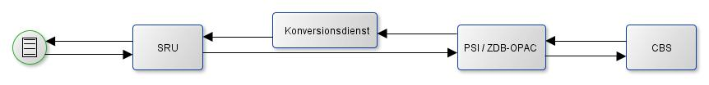
Verbesserung der Antwortzeiten
2
2
1
1
Verbesserung der Laufzeiten des ZDB-Katalogs (2013)
Zukunftsperspektive (vorauss. 2015):
Bessere SRU-Performance mit Ablösung des ZDB-OPACS
2
Erneuerung des Konversionsdienstes
(Produktivnahme vorauss. 1. Quartal 2014)

Slide 3
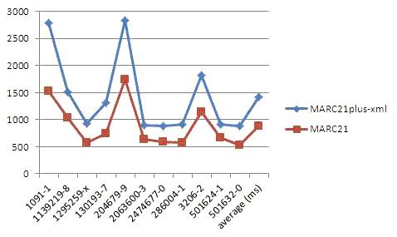
Alternativangebote für Bezug von Titeln mit vielen Exemplardaten
3
1) Neues Format: MARC-Feld 924
2) Fernleihschnittstelle

Slide 4
Weitere Aktivitäten
4
SRU-Monitoring
Bessere Eruierung von Ursachen
Bessere Überwachung und frühere Information
Support-Workflow und Produktmanagement SRU in DNB
Schärfung der Zuständigkeiten und Abläufe

Slide 5
5

Slide 6
6
Notes:
Umsetzung der Ausschaltung der Phrasensuche sollte mit Anwendern abgestimmt werden – evtl. Diskussion diesbezüglich auf dem Datenbezieherworkshop?

Slide 7
7

Slide 8
8
Notes:
Verbesserung Konversionsdienst: http://jira.dnb.de/browse/ILT-3145
SRU-Monitoring: Durch Monitoring hoffen wir die Ursachen für das beobachteten Phänomen der Streuung auf den Grund gehen zu können
Frage: Zeitplan SRU-Monitoring? Verantwortlichkeiten?

Slide 9
9

Slide 10
10

Slide 11
11

Slide 12
12

